Slide 1




北京市丰台区成人职业技能培训学校
中级经济师
育说课
求实创新 自强不息

Slide 2

北京市丰台区成人职业技能培训学校
第十九章 中央银行与货币政策

Slide 3
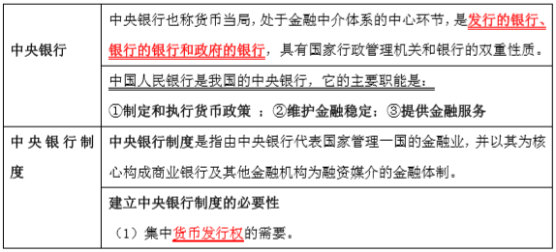
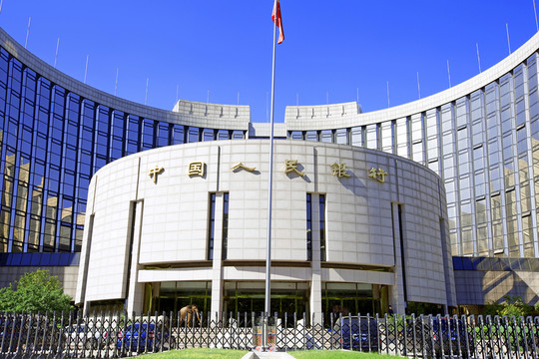

北京市丰台区成人职业技能培训学校
第一节 中央银行
一、中央银行制度

Slide 4
北京市丰台区成人职业技能培训学校
【例题：多选】关于中央银行职能的说法，正确的有( )。
A.银行的银行
B.政策性银行
C.议会的银行
D.政府的银行
E.发行的银行

Slide 5
北京市丰台区成人职业技能培训学校
二、中央银行的职责和业务活动特征
1.中央银行的职责
中央银行是国家干预经济、调节全国货币流通与信用的金融管理机关，利用其所拥有的经济力量，如基础货币、利率等，对金融和经济活动进行管理、控制和调节。
2.中央银行业务活动特征：
(1)不以营利为目的。
(2)不经营一般性银行业务或非银行金融业务，不对任何个人、企事业单位、社会团体提供担保或直接发放贷款，其业务服务对象是政府部门、商业银行及其他金融机构。
(3)在制定和执行货币政策时，中央银行具有相对独立性，不应受到其他部门或机构行政干预和牵制。

Slide 6
北京市丰台区成人职业技能培训学校
【例题：多选题】中央银行的特征主要表现为( )
A.不以营利为目的
B.只与企业和金融机构发生往来
C.在制定和执行货币政策时具有相对独立性
D.在制定和执行财政政策时具有相对独立性
E.可以经营商业银行业务

Slide 7
北京市丰台区成人职业技能培训学校
三、中央银行的主要业务
中央银行的主要业务：货币发行业务、对银行的业务和对政府的业务。
①货币发行业务 ——中央银行是发行的银行 | 货币发行业务是中央银行的主要业务。 中国人民银行是我国法定的唯一的货币发行机构。
②对银行的业务 ——中央银行是银行的银行 | 1）集中准备金 2）最后贷款人。中央银行对商业银行的三种贷款方式：再抵押放款、商业票据的再贴现和再贷款。 3）全国清算——中央银行主要的中间业务
③对政府的业务 ——中央银行是政府的银行 | 1）代理国库。国库存款是中央银行主要负债之一。 2）代理国家债券发行。 3）对国家提供信贷支持。 4）保管外汇和黄金储备。 5）制定并监督执行有关金融管理法规。 此外，一是中央银行还代表国际金融活动金融组织，出席各种国际会议，从事国际的金融活动以及代表政府签订国际金融协议；二是在国内外经济金融活动中，充当政府的顾问，提供金融情报和决策建议。

Slide 8
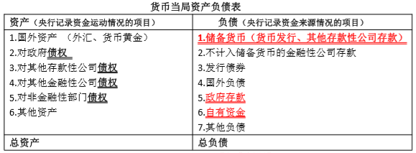
北京市丰台区成人职业技能培训学校
【例题：多选题】中央银行的业务主要有( )。
A. 货币发行 B. 保管外汇和黄金储备
C. 集中存款准备金 D. 吸收存款
E. 充当最后贷款人
四、中央银行资产负债表

Slide 9
北京市丰台区成人职业技能培训学校
【例题：多选题】关于货币当局资产负债表的说法，正确的有( )。
A. 外汇、货币黄金列入资产方的国外资产项目
B. 对政府的项目主要体现在列入负债方的接受政府存款和列入资产方的对政府债权
C. 发行债券列入负债方
D. 储备货币是资产方的主要项目
E. 不计入储备货币的金融性公司存款列入负债方

Slide 10
北京市丰台区成人职业技能培训学校
【例题：多选题】下列货币当局资产负债项目中，属于负债项目的有( )。
A.储备货币
B.对政府债券
C.政府存款
D.自有资金
E.对非金融性部门债权

Slide 11
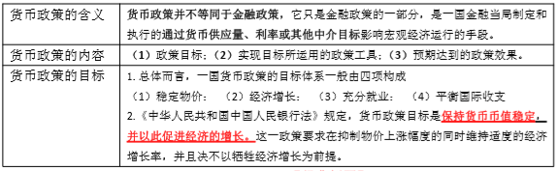
北京市丰台区成人职业技能培训学校
第二节 货币政策
一、货币政策的含义、内容及目标

Slide 12
北京市丰台区成人职业技能培训学校
【例题：多选题】货币政策的内容包括( )。
A. 预期达到的货币政策效果
B. 货币政策目标
C. 预期达到的中央银行国际合作目标和效果
D. 实现货币政策目标所运用的货币政策工具
E. 与治理通货膨胀相关的财政政策
【例题：多选题】一国货币政策目标体系通常包括( )。
A.物价稳定
B.充分就业
C.国际收支平衡
D.社会公平
E.经济增长

Slide 13
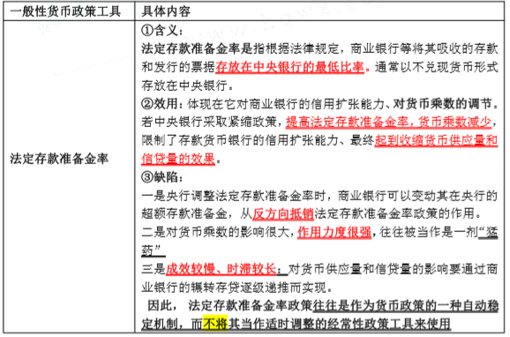
北京市丰台区成人职业技能培训学校
二、货币政策工具
1、一般性政策工具(或称为“传统货币政策工具”)

Slide 14
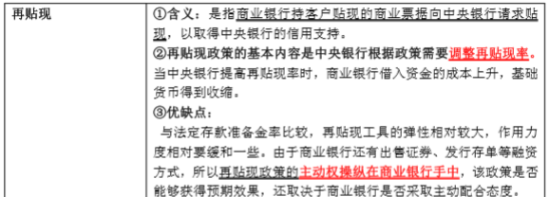
北京市丰台区成人职业技能培训学校

Slide 15
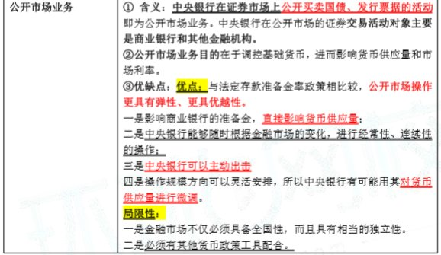
北京市丰台区成人职业技能培训学校

Slide 16
北京市丰台区成人职业技能培训学校
【例题：单选题】在货币政策工具中，对货币乘数影响大、作用力度强，往往被当做一剂“猛药”的 是( )。
A.再贴现
B.公开市场操作
C.法定存款准备金率
D.窗口指导

Slide 17
北京市丰台区成人职业技能培训学校
2、选择性货币政策工具
传统的三大货币工具，都属于对货币总量的调节，以影响宏观经济。在这些一般性政策工具之外，还可 以有选择的对某些特殊领域的信用加以调节和影响。
选择性货币政策包括：消费者信用控制、不动产信用控制、优惠利率、预缴进口保证金。
3.直接信用控制
(1)含义：直接信用控制是指中央银行以行政命令或其他方式，从质和量两个方面，直接对金融机构尤 其是商业银行的信用活动进行控制。
(2)手段：利率最高限、信用配额、流动比率和直接干预等。其中规定存贷款最高利率限制，是最常使 用的直接信用管制工具。

Slide 18
北京市丰台区成人职业技能培训学校
4.间接信用指导
间接信用指导即中央银行通过道义劝告、窗口指导等办法间接影响商业银行的信用创造。
非常规货币政策工具 发达经济体的中央银行（2008年后） | 结构性货币政策工具 我国央行（2013年后）
超低政策利率，大规模再融资操作、资产购买计划前瞻性指引。 | 定向降准，结构性导向的再贷款和再贴现，以公开市场操作为基础的流动性管理工具，如短期流动性调节工具，以定向流动性投放为基础的借款便利，包括常备借贷便利，中期借贷便利。
共同点：第一，两者均以纠正市场失灵为根本出发点；第二，都具有明显的定向性和结构性特征。 差异：第一，政策目标不同；第二，政策背景不同；第三，操作手段不同；第四，对中央银行的影响不同。

Slide 19
北京市丰台区成人职业技能培训学校
【例题：单选题】关于货币政策工具的说法，正确的是( )。
A.公开市场操作属于选择性货币政策工具
B.货币政策工具必须与货币运行机制相联系，并且具有可操作性
C.道义劝导属于传统使用的货币政策工具
D.窗口指导属于一般性货币政策工具
三、货币政策的中介目标
货币政策的中介目标又称为货币政策的中间指标、中间变量等，它是介于货币政策工具变量和货币政策目标变量之间的变量指标。
1、利率：通常指短期的市场利率，具体操作有的使用银行间同业拆借利率，有的使用短期国库券利率。

Slide 20
北京市丰台区成人职业技能培训学校
2、货币供应量：整个社会的货币存量，是可以用作购买商品和支付劳务费的货币总额。
3、超额准备金或基础货币
4、通货膨胀率
【例题：单选题】通常情况下，作为货币政策中介目标的利率是( ) 。
A.法定存款准备金利率
B.短期市场利率
C.优惠利率
D.固定利率

Slide 21
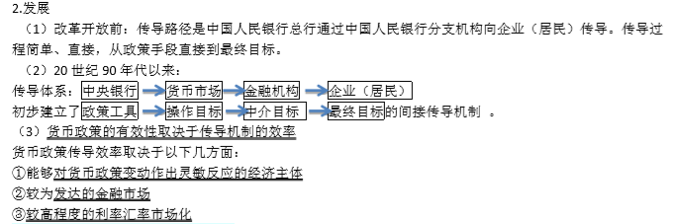
北京市丰台区成人职业技能培训学校
四、货币政策传导机制
1、货币政策的传导机制是指中央运用货币政策工具影响中介指标，进而最终实现既定目标的传导途径与作用机理。货币传导机制是否顺畅直接影响货币政策的实施效果。

Slide 22

北京市丰台区成人职业技能培训学校
五、近年来我国货币政策的实践
2018、2019、2020、2021、2022、2023年连续六年12月中央经济工作会议的精神。

Slide 23
北京市丰台区成人职业技能培训学校
六、金融支持经济高质量发展
七、贷款基准利率改革
贷款基准利率改革是利率市场化改革的组成部分。
贷款市场报价利率2013年10月推出。2019年8月，中国人民银行对该利率形成机制进行全面改革

Slide 24
致谢
第二十次课内容结束

